Slide 1

护网行动（HW）人员分级与职责

Slide 2
目录
CATALOGUE
01.
初级人员职责
02.
中级人员职责
03.
高级人员职责
04.
总结

Slide 3
01
初级人员职责
POWERPOINT

Slide 4

防守方（蓝队）初级人员职责
安全监控
基础加固
01
04
实时监控网络安全设备告警信息，如防火墙、IDS/IPS、SIEM等，确保告警信息无遗漏。 对异常流量、登录行为等进行初步分析，及时上报可疑事件，为后续分析提供线索。
根据安全策略关闭系统不必要的端口，减少攻击面，提升系统安全性。 及时更新系统补丁，修复已知漏洞，确保系统处于最新安全状态。
日志分析
协助应急响应
02
05
收集系统、网络、安全设备日志，通过日志分析识别潜在安全威胁，如异常登录尝试。 利用日志分析工具进行数据挖掘，发现隐藏的安全问题，提升威胁发现能力。
安全事件发生时，协助中级和高级人员进行事件分析，提供基础数据支持。 参与事件处置流程，学习应急响应经验，提升自身应急响应能力。
漏洞扫描
03
使用Nessus、OpenVAS等自动化工具对系统进行漏洞扫描，全面覆盖目标资产。 生成详细的漏洞扫描报告，为漏洞修复提供依据，降低系统安全风险。

Slide 5
攻击方（红队）初级人员职责
信息收集
简单攻击测试
使用Nmap、Whois、Shodan等基础工具收集目标系统信息，包括IP地址、域名、开放端口等。 整理收集到的信息，为后续漏洞扫描和攻击测试提供准确的目标信息。
在指导下对目标系统进行弱口令爆破、SQL注入等简单攻击测试，验证漏洞可利用性。 记录攻击测试过程中的系统反应，为攻击策略调整提供参考。
漏洞扫描
报告编写
使用Metasploit、Acunetix等自动化工具对目标系统进行漏洞扫描，快速发现潜在攻击入口。 分析扫描结果，标记高危漏洞，为攻击测试提供重点方向。
记录攻击测试的过程和结果，详细描述攻击步骤、发现的漏洞及影响。 编写初步的测试报告，为后续攻击复盘和防守加固提供依据。

Slide 6
02
中级人员职责
POWERPOINT

Slide 7
防守方（蓝队）中级人员职责
威胁分析
安全策略优化
安全培训
深入分析初级人员上报的可疑事件，结合威胁情报判断是否为真实攻击。 确定攻击类型和影响范围，为应急响应提供准确信息，降低误报率。
根据演练中发现的问题，调整安全策略，优化防护规则，提升防护效果。 定期评估安全策略的有效性，确保其能够应对不断变化的安全威胁。
为初级人员提供技术指导，分享实战经验，提升其技术水平和实战能力。 定期组织培训课程，传授安全监控、日志分析等实用技能，促进团队成长。
漏洞管理
应急响应
对漏洞扫描结果进行验证，区分真实漏洞和误报，确保漏洞修复的准确性。 进行风险评估，根据漏洞危害程度制定修复计划，优先修复高危漏洞。
安全事件发生时，主导事件处置，迅速阻断攻击，降低事件损失。 组织漏洞修复和系统恢复工作，恢复业务正常运行，确保业务连续性。

Slide 8

攻击方（红队）中级人员职责
漏洞利用
攻击路径设计
对目标系统进行深入漏洞利用测试，如提权、横向移动，获取更多系统权限。 分析漏洞利用过程中的系统防御机制，为攻击策略调整提供依据。
根据目标系统特点，设计有效的攻击路径和策略，确保攻击顺利进行。 考虑多种攻击手段的组合，提高攻击的成功率和隐蔽性。
工具开发与优化
报告编写与总结
根据演练需求，开发或优化攻击工具，提升工具的稳定性和效率。 修复工具在使用过程中发现的问题，确保工具在复杂环境下可靠运行。
编写详细的攻击测试报告，记录攻击过程、发现的漏洞及利用方法。 总结攻击过程中的经验和教训，为后续攻击测试和防守加固提供参考。

Slide 9
03
高级人员职责
POWERPOINT

Slide 10
防守方（蓝队）高级人员职责
整体防御策略制定
团队管理与协调
根据演练目标和系统特点，制定全面的防御策略，涵盖技术、管理等多方面。 制定应急预案，明确应急响应流程和责任分工，确保快速响应。
负责团队的日常管理，合理分配任务，确保团队高效运作。 协调团队成员之间的沟通与协作，解决团队内部的矛盾和问题。
高级威胁分析
对外沟通与汇报
深入分析复杂安全事件，识别高级持续性威胁（APT）和新型攻击手法。 结合威胁情报，预测潜在威胁，提前采取防范措施，降低安全风险。
与上级领导和其他部门沟通，汇报演练进展和结果，争取支持和资源。 参加行业会议，分享演练经验，提升团队在行业内的影响力。
安全架构优化
评估现有安全架构，发现架构层面的安全问题，如网络分段不足。 提出优化方案，提升系统整体防护能力，确保架构的合理性和安全性。

Slide 11

攻击方（红队）高级人员职责
高级攻击技术研究
攻击策略制定
复杂攻击实施
研究新型攻击技术和手法，如零日漏洞利用、供应链攻击，保持技术领先。 关注行业动态和安全研究，及时掌握最新的攻击趋势和方法。
根据目标系统特点，制定整体攻击策略，明确攻击目标和路径。 考虑攻击的隐蔽性和持久性，确保攻击能够在复杂环境下成功实施。
对目标系统进行复杂攻击测试，如绕过高级防护措施、攻击关键业务系统。 在攻击过程中灵活调整策略，应对目标系统的防御措施，确保攻击效果。
团队管理与协调
对外沟通与汇报
负责团队的日常管理，合理分配任务，确保团队成员充分发挥作用。 协调团队成员之间的沟通与协作，解决团队内部的技术和管理问题。
与演练组织方和其他团队沟通，汇报攻击进展和结果，确保信息共享。 参加行业会议，分享攻击经验，提升团队在行业内的知名度和影响力。

Slide 12
04
总结
POWERPOINT

Slide 13

初级人员
负责基础性工作，积累实战经验，为后续发展打下坚实基础。

Slide 14


中级人员
独立完成复杂任务，起到承上启下的作用，提升团队整体能力。

Slide 15
高级人员
制定整体策略，解决复杂问题，负责团队管理和对外沟通，引领团队发展。

Slide 16
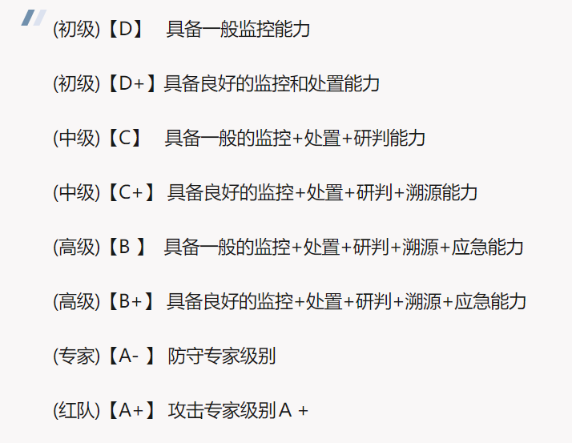

Slide 17
谢谢大家

